Slide 1
認識微動開關

Slide 2
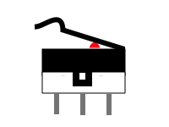
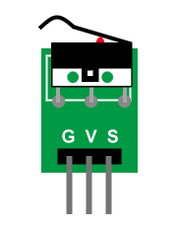
外形
為長方形，上方有一個可以觸壓之處。
共有三隻腳。
觸壓處

Slide 3
原理
屬於數位輸入裝置。
將力作用於動作簧片上，以簧片壓擊觸點，快速地接通。
觸點

Slide 4
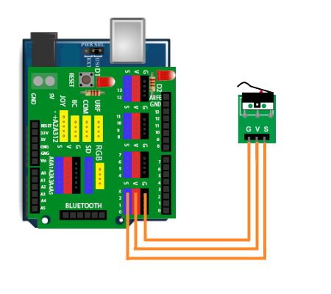
連接方式

Slide 5
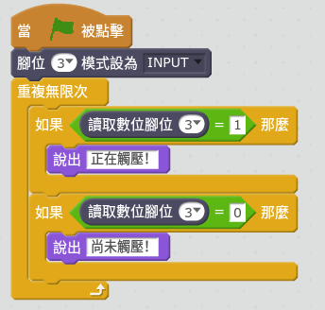
程式碼
將腳位3設為INPUT（輸入）。
重複執行，如果偵測到數位腳位3等於1，則說「正在觸壓！」，如果數位腳位3等於0，則說「並未觸壓！」

